Slide 1
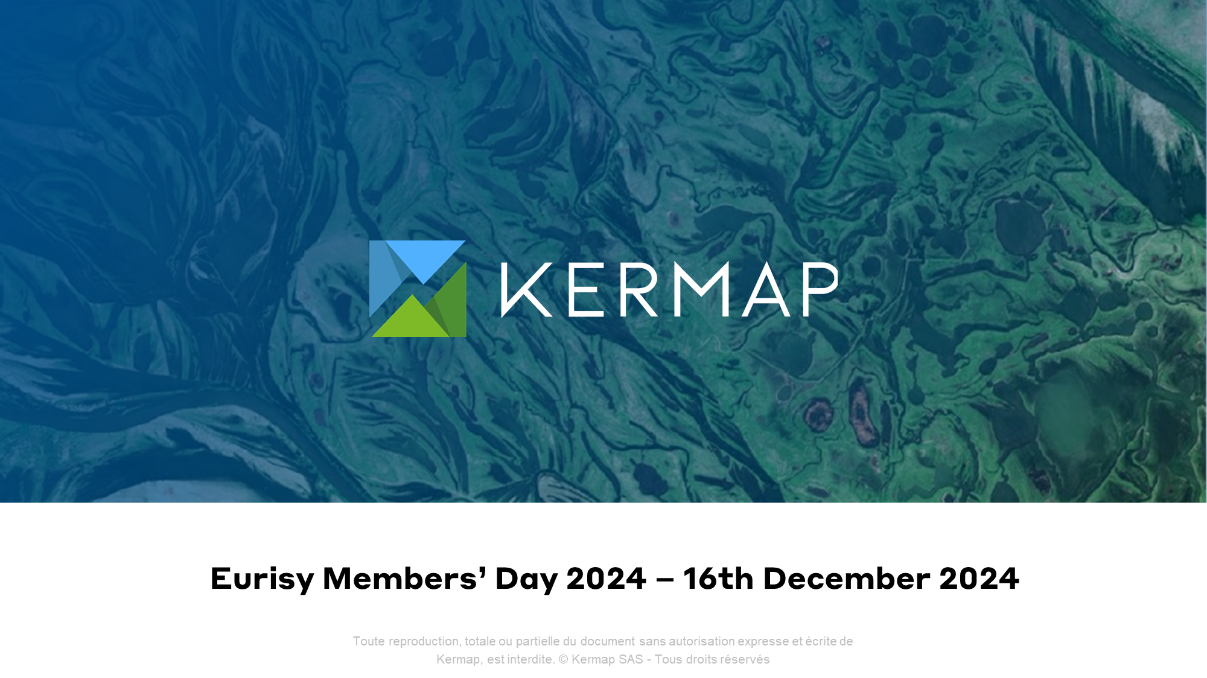

Slide 2
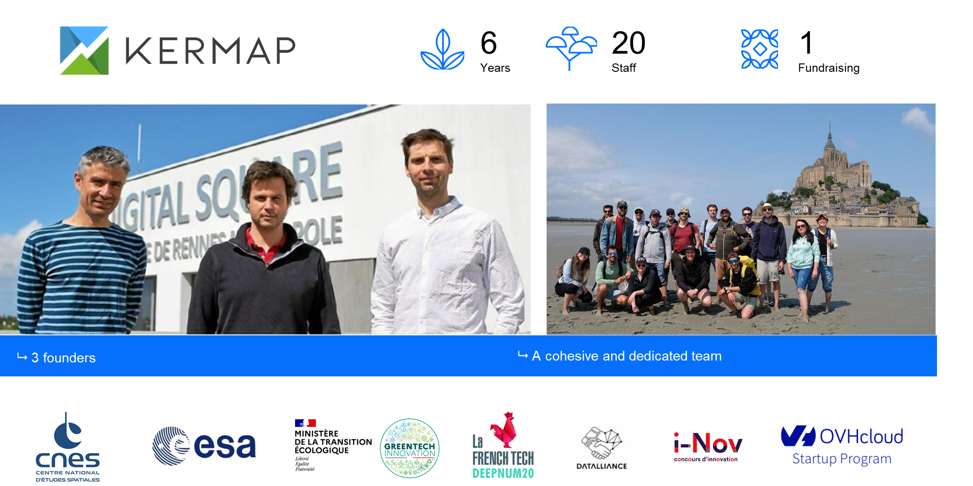
7

Slide 3
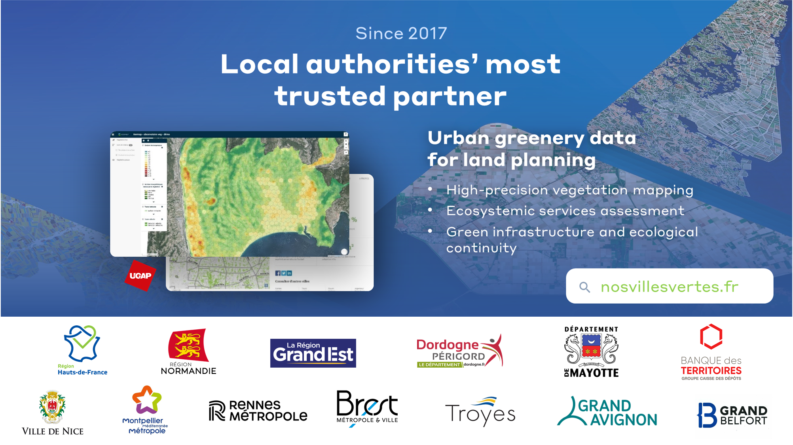

Slide 4
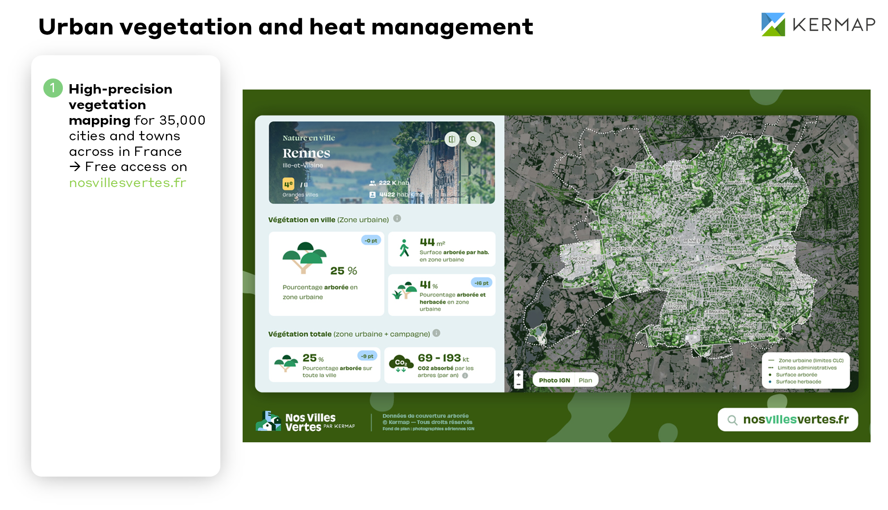

Slide 5
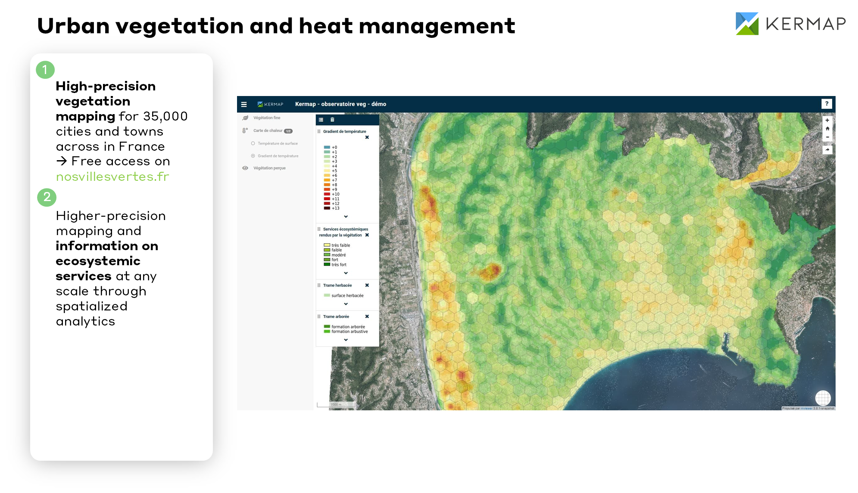

Slide 6
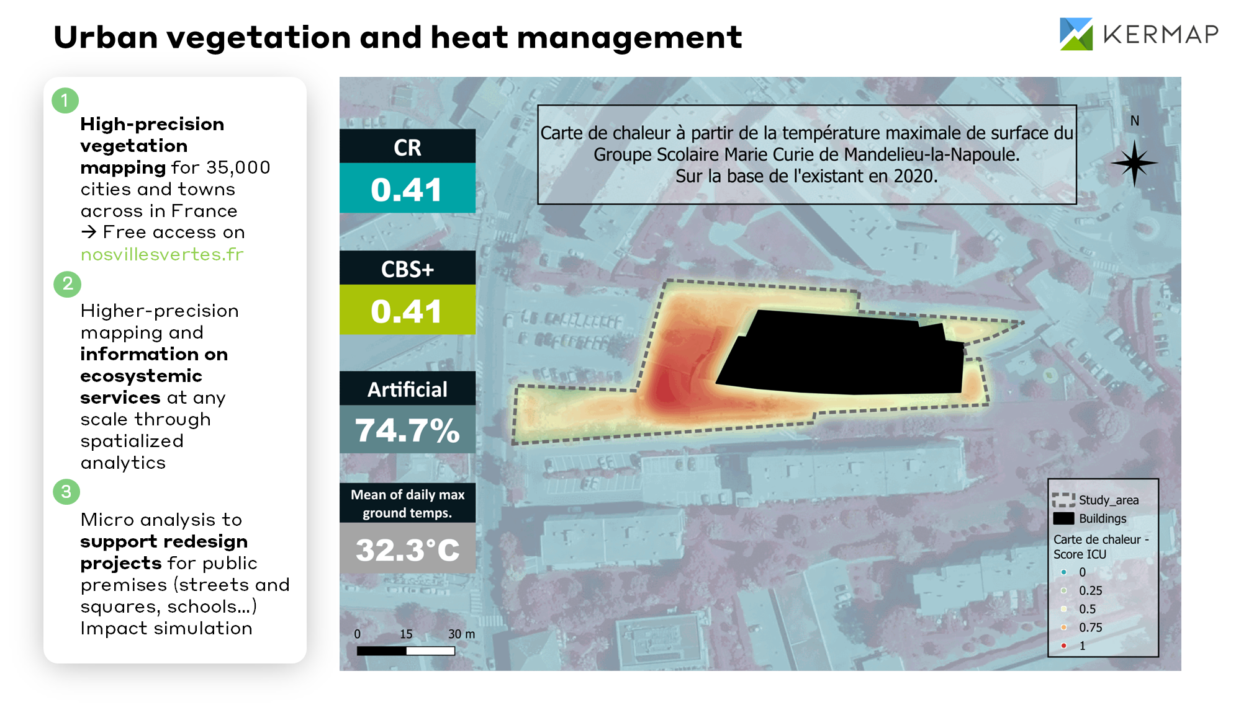

Slide 7
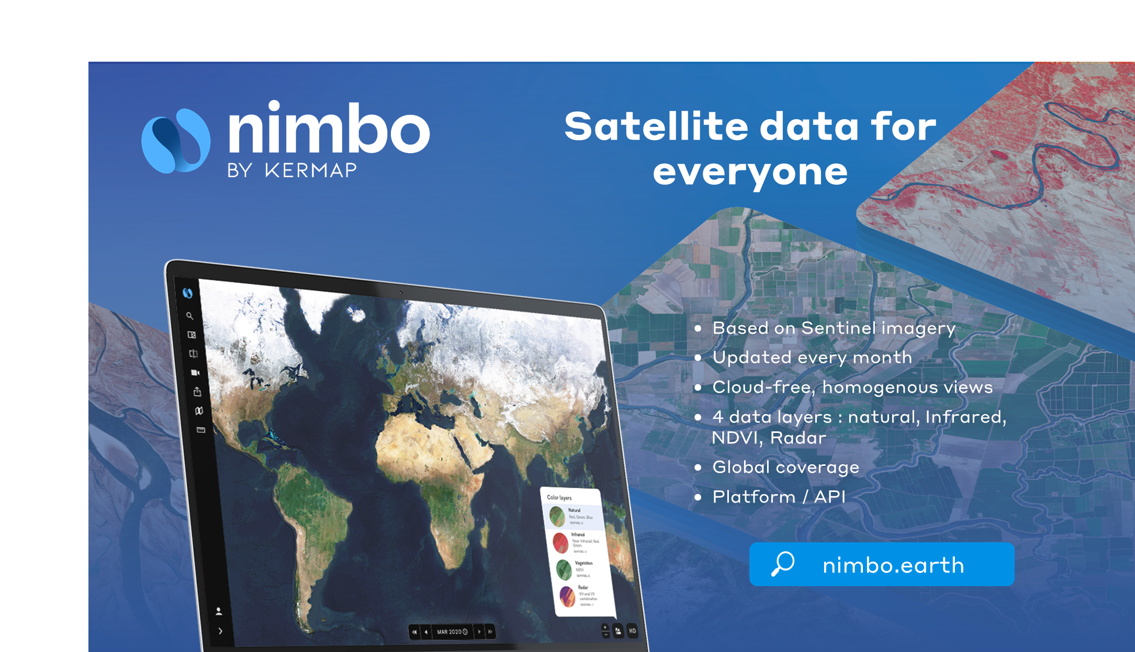

Slide 8
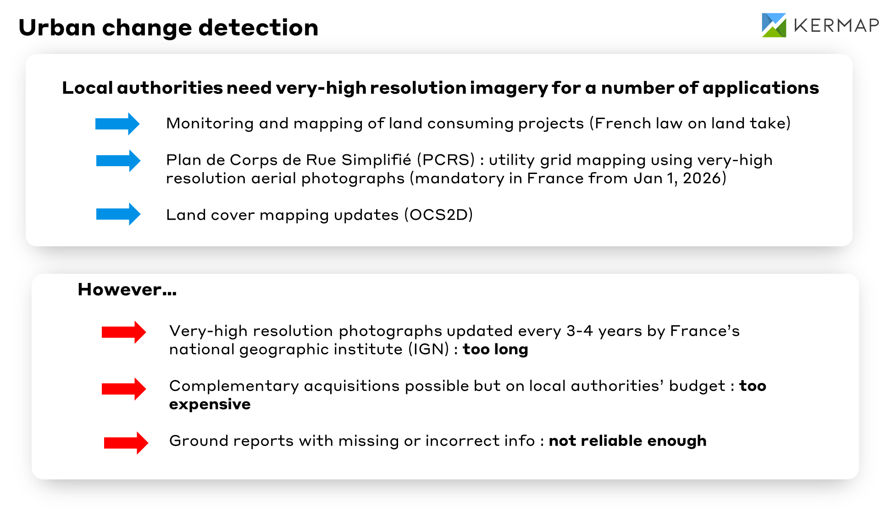

Slide 9
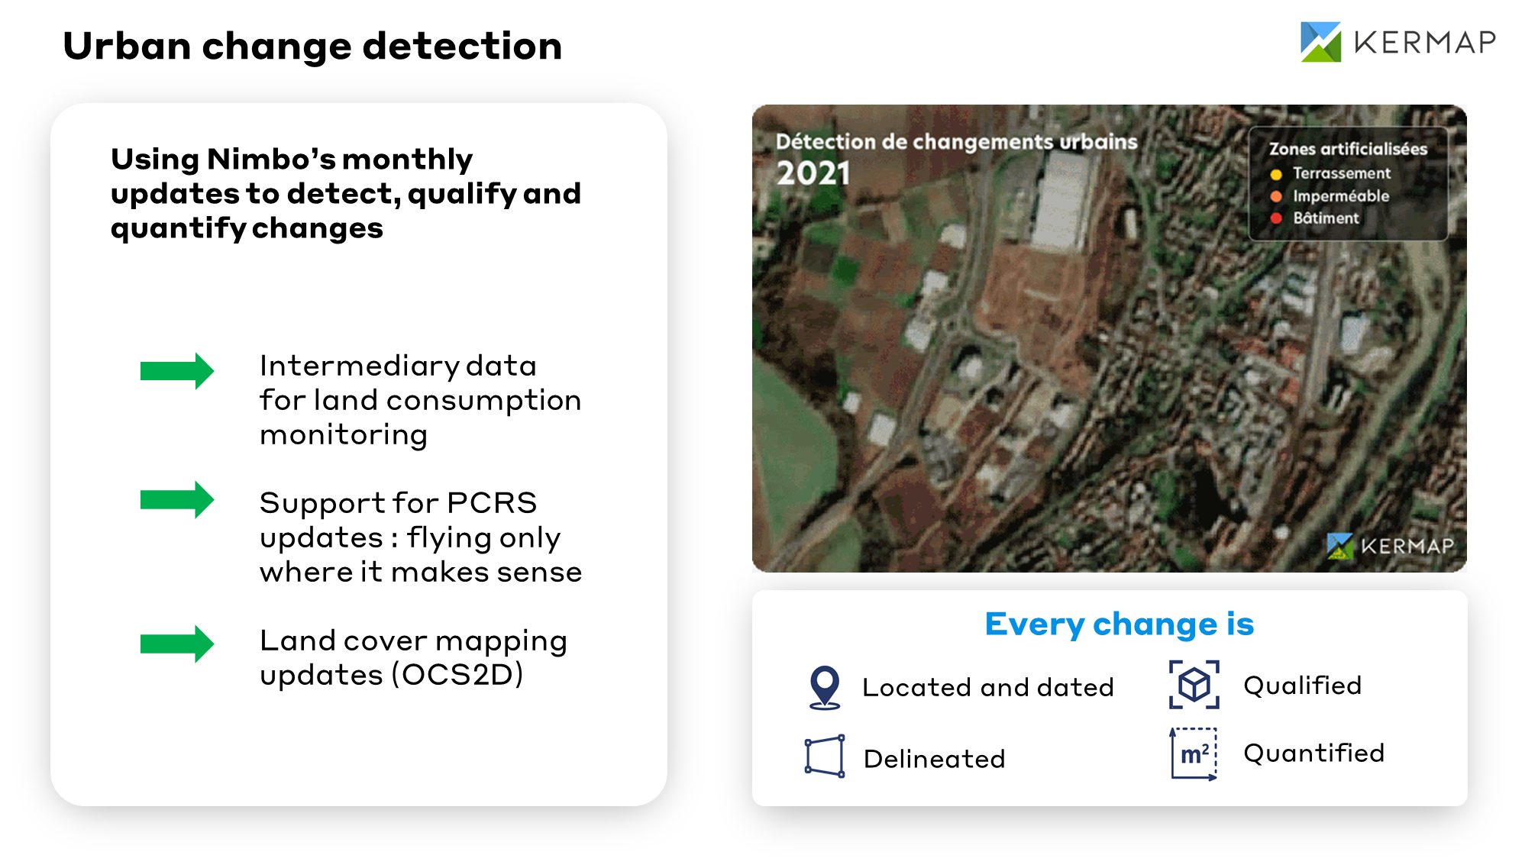

Slide 10
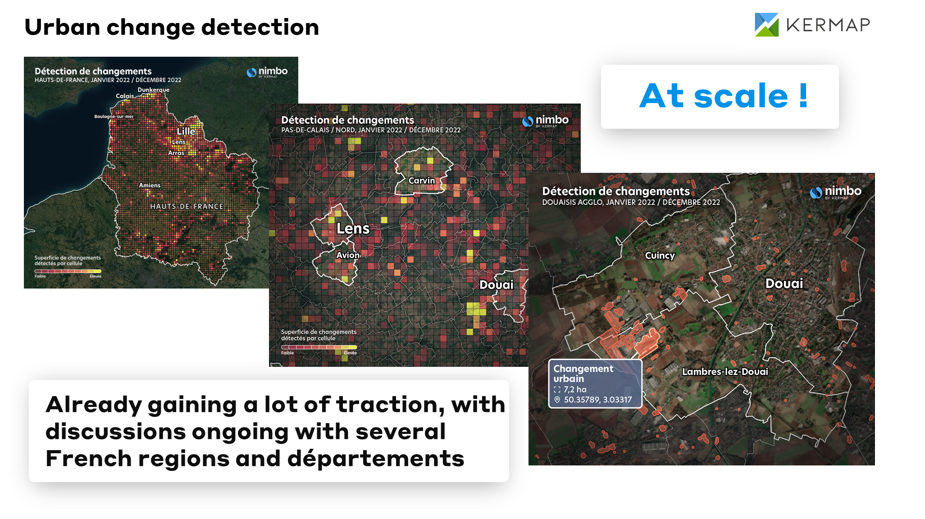

Slide 11
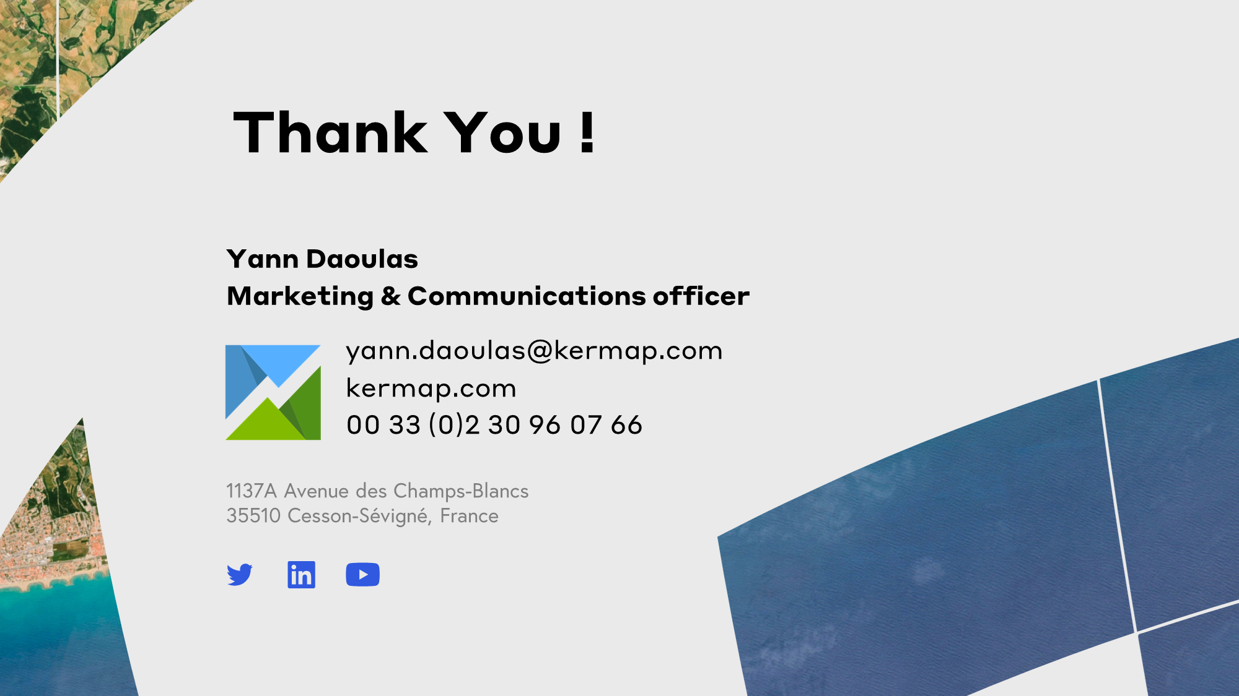
Notes:
Il y 2 ans. Je travaillais pour le CNES l'agence spatiale française. J'ai été surpris. J’ai été surpris de voir autant de professionnel qui avaient besoin de données satellites, C’est des personnes qui travaillent dans des services de l’environnement de l’état ou dans le domaine de l’agriculture.
MAIS malheuresement, ils venaient car ils ne savaient accéder aux images satellites.
Du coup, avec des collègues chercheurs et un ami qui était consultant dans le domaine. On a eut l’idée de créer KERMAP, et l’objectif est de donner du sens du sens à l’imagerie satellite pour ces professionnels

